Slide 1
Государственная итоговая аттестация 9 классов
в 2025 году

Slide 2
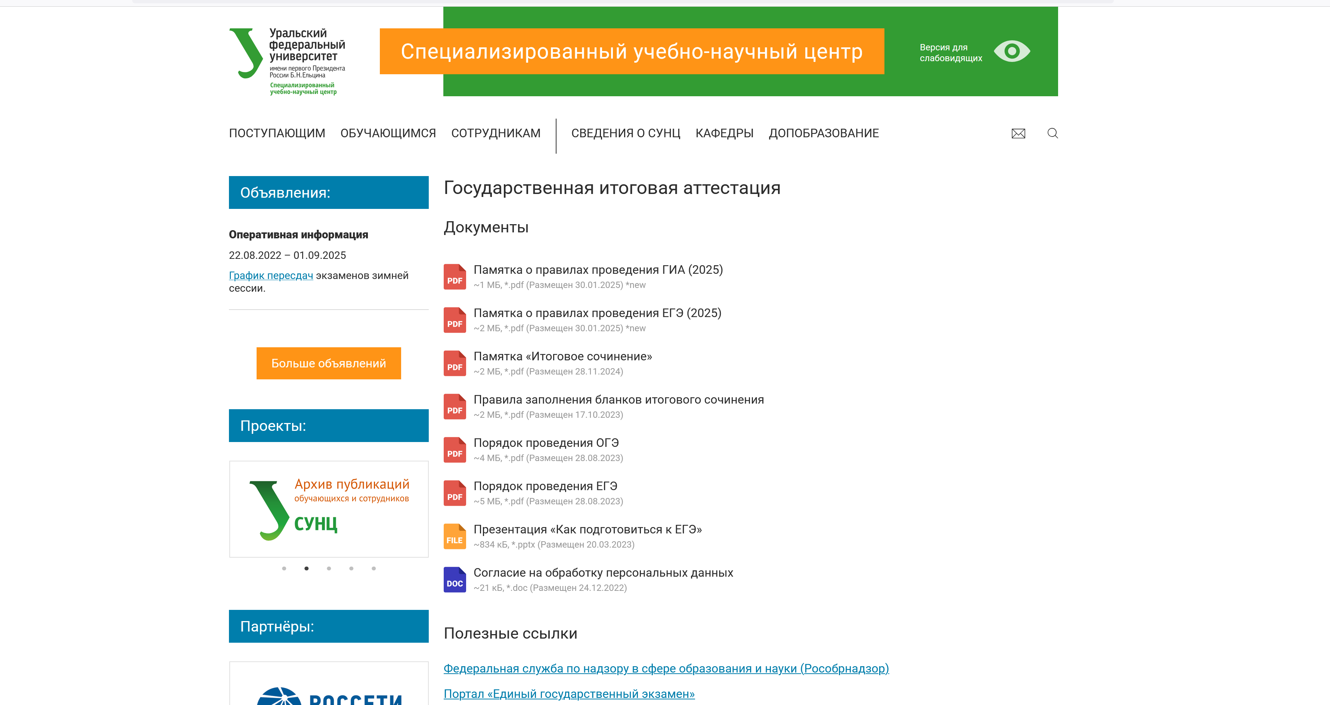
Сайт СУНЦ УрФУ

Slide 3
Информационная поддержка
http://www.fipi.ru
http://gia.edu.ru
https://obrnadzor.gov.ru
Приказ Минпросвещения России №189/1513 от 07.11.2018 «Об утверждении Порядка проведения государственной итоговой аттестации по образовательным программам основного общего образования».

Slide 4
Условия допуска к ОГЭ
Заявление с указанием выбранных учебных предметов до 1 марта.
Результат «зачет» по итоговому собеседованию по русскому языку.
Отсутствие академической задолженности.
Годовые отметки по всем предметам не ниже удовлетворительных.

Slide 5
Количество экзаменов
ОБЯЗАТЕЛЬНЫЕ:
Русский язык
Математика
ДВА ЭКЗАМЕНА ПО ВЫБОРУ:
литература, физика, химия, биология, география, история, обществознание, иностранные языки (английский, немецкий, французский, испанский), информатика и информационно-коммуникационные технологии (ИКТ).

Slide 6
Основной период
21 мая – Иностранный язык;
26 мая – биология, информатика, обществознание, химия;
29 мая – география, история, физика, химия;
03 июня – математика;
6 июня – география, информатика, обществознание,
09 июня – русский язык;
16 июня – информатика, физика, биология, литература;

Slide 7
Резервные дни
26 июня – русский язык;
27-28 июня – по всем предметам (кроме русского языка и математики);
30 июня – математика;
1- 2 июля – по всем предметам

Slide 8
Право на резервные дни
Неудовлетворительный результат не более чем по двум учебным предметам.
Неявка на экзамен по болезни или другой уважительной причине при предоставлении официального документа.
Совпадение выбранных экзаменов.
Невыполнение экзаменационной работы по уважительным причинам (болезнь или иные обстоятельства, подтвержденные документально).
Удовлетворенная апелляция о нарушении порядка проведения ГИА.

Slide 9
Проведение экзамена
В день экзамена обучающийся должен прибыть в ППЭ к 9:00.
Пропуск в ППЭ осуществляется по оригиналу паспорта.
Начало экзаменов – 10:00.
В случае опоздания на экзамен дополнительное время не предоставляется, инструктаж, персональное аудирование (русский и иностранный языки) не проводятся.

Slide 10
На столе участника ОГЭ
Гелевая или капиллярная ручка с чернилами черного цвета.
Документ, удостоверяющий личность (паспорт) без обложки.
Средства обучения и воспитания.
Лекарства и питание (при наличии соответствующей медицинской справки на время экзамена хранятся у медицинского работника, находящегося в ППЭ ОГЭ).

Slide 11
Средства обучения и воспитания
Русский язык – орфографический словарь.
Математика – линейка, справочные материалы в составе КИМ.
Физика – линейка, непрограммируемый калькулятор.
Химия – непрограммируемый калькулятор, таблицы в составе КИМ, комплект химических реактивов и лабораторное оборудование.
Биология – линейка, непрограммируемый калькулятор.
Литература – орфографический словарь, полные тексты художественных произведений.
География – линейка, непрограммируемый калькулятор, атласы для 7-9 класс.

Slide 12
Участникам ОГЭ запрещается
Разговаривать, вставать с места, пересаживаться.
Обмениваться любыми материалами и предметами.
Пользоваться мобильными телефонами, иными средствами связи, электронно-вычислительной техникой, как в аудитории, так и во всем ППЭ на протяжении всего экзамена.
Пользоваться справочными материалами, кроме разрешенных.
Ходить по ППЭ во время экзамена без сопровождения.

Slide 13
Ответственность участников ОГЭ
Лица, допустившие нарушение установленного порядка проведения ГИА, удаляются с экзамена.
ГЭК принимает решение об аннулировании результатов участника экзамена по соответствующему учебному предмету.

Slide 14
Продолжительность ОГЭ
Математика, русский язык, литература – 3часа 55 минут.
Физика, обществознание, история, химия– 3 часа.
Информатика, география, биология – 2 часа 30 минут.
Иностранный язык (письменно)- 2 часа.
Иностранный язык (говорение)- 15 минут

Slide 15
Апелляции
о нарушении установленного порядка проведения ОГЭ по соответствующему учебному предмету (в день экзамена до момента выхода из ППЭ - уполномоченному представителю ГЭК);
о несогласии с выставленными баллами (в течение двух рабочих дней после официального дня объявления результатов ОГЭ по соответствующему учебному предмету подается через личный кабинет).

Slide 16
Не рассматриваются апелляции:
по вопросам содержания и структуры заданий;
по оцениванию результатов выполнения заданий с кратким ответом;
при нарушении участником ОГЭ требований, установленных Порядком;
при неправильном оформлении экзаменационной работы;
черновики участника ОГЭ в качестве материалов апелляции не принимаются.

Slide 17
Результат апелляции
По результатам рассмотрения апелляции о несогласии с выставленными баллами Конфликтная комиссия принимает решение об отклонении апелляции и сохранении выставленных баллов либо об удовлетворении апелляции и выставлении других баллов.
При этом в случае удовлетворения апелляции количество ранее выставленных баллов может измениться как в сторону увеличения, так и в сторону уменьшения.

Slide 18
Результаты ОГЭ
Перевод первичного балла в отметку по пятибалльной шкале.
Утверждение результатов ОГЭ ГЭК.
Передача результатов ОГЭ в ОО для ознакомления участников с полученными ими результатами.
Подача апелляции в течение 2 рабочих дней после официального объявления результатов.
Рассмотрение апелляции.
Итоговое решение ГЭК.

Slide 19
Основания для получения аттестата
Успешное прохождение ГИА по русскому языку, математике и двум выбранным предметам.
Итоговые отметки за 9 класс по четырем предметам определяются как среднее арифметическое годовой и экзаменационной отметок выпускника и выставляются в аттестат целыми числами в соответствии с правилами математического округления

Slide 20
ВАЖНО!!!
Вручение аттестатов
обучающимся 9-х классов
за курс основного общего образования
состоится
24 июня 2025г. в
УрФУ ГУК пр. Мира, 19

Slide 21
Государственная итоговая аттестация 9 классов
в 2025 году

